Slide 1
Интересные факты
из жизни
Михаила Ломоносова

Slide 2
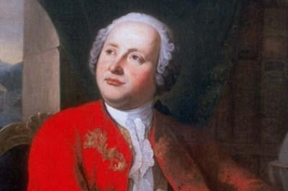
19 ноября 1711 года
родился первый русский учёный-естествоиспытатель мирового значения Михаил Ломоносов

Slide 3
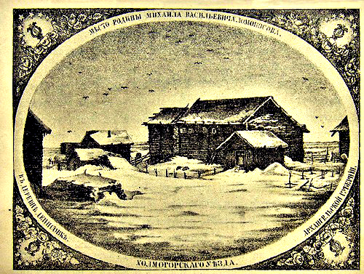
Родом из поморских рыбаков
Михайло Ломоносов появился на свет в деревне Мишанинской, расположенной на острове на Северной Двине
в Архангельской губернии .

Slide 4
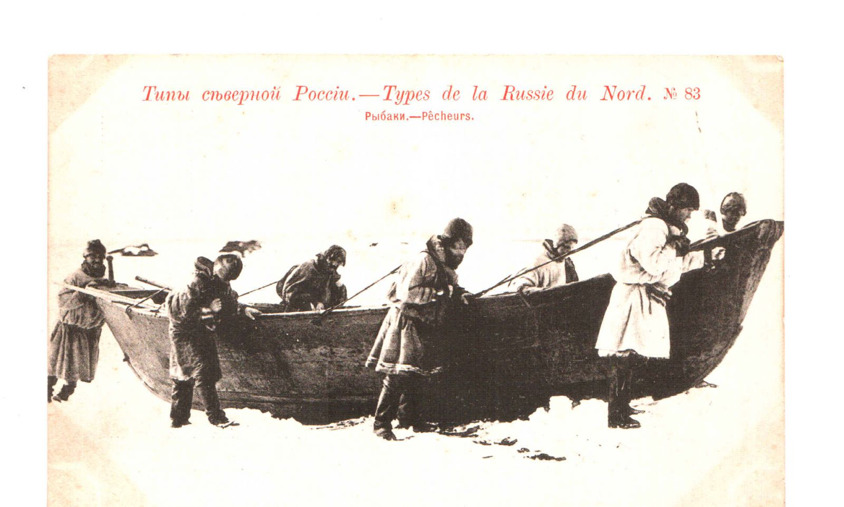
Почти все Ломоносовы деревни жили одной артелью, мужчины сообща выходили в море ловить рыбу.
Михаил начал помогать отцу с десяти лет, выходя на промысел в Белое море и до Соловецких островов.

Slide 5
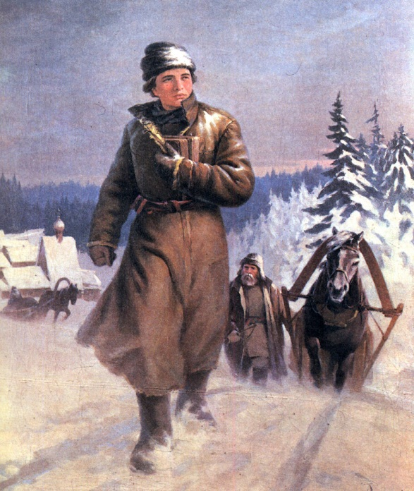
Ученье вместо женитьбы
Узнав, что отец хочет женить его, Михаил Ломоносов решил бежать в Москву. В декабре 1730 года он тайно ночью покинул дом и отправился вместе с рыбным обозом в Москву.
Путешествие до Москвы заняло три недели, и в начале января 1731 года Ломоносов прибыл в Москву. С собой он взял только одежду и две книжки — «Грамматику» и «Арифметику».

Slide 6
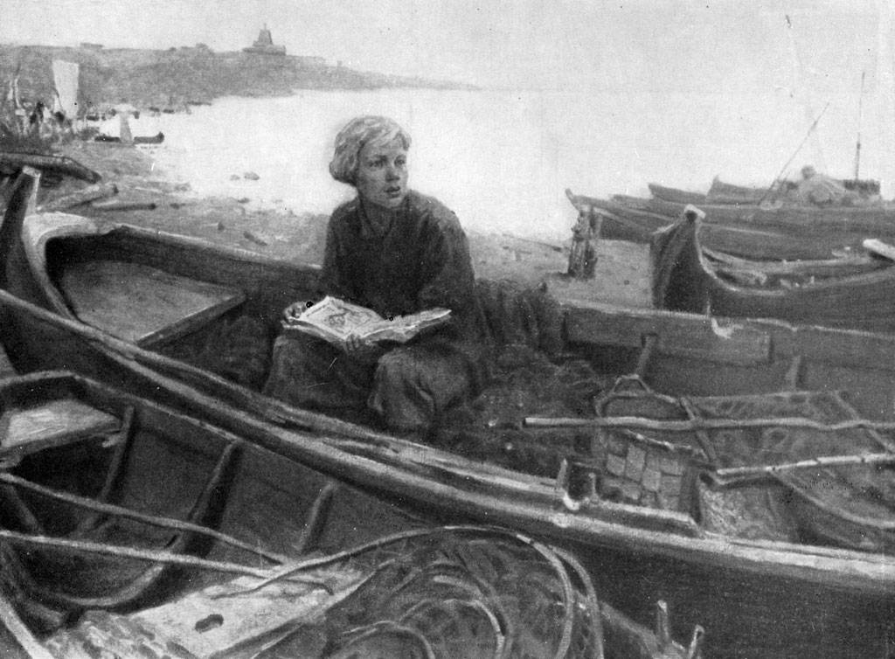
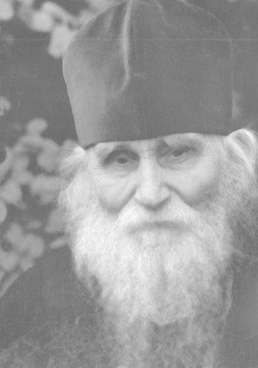
«Поддельный дворянин»
Отправляясь в Москву, Михаил уже был вполне грамотен, чтобы поступить в Московскую славяно-греко-латинскую академию. Грамоте Ломоносова обучил дьячок местной церкви. Однако, чтобы быть зачисленным в это известное учебное заведение, Ломоносову пришлось подделать документы и выдать себя за сына холмогорского дворянина.

Slide 7
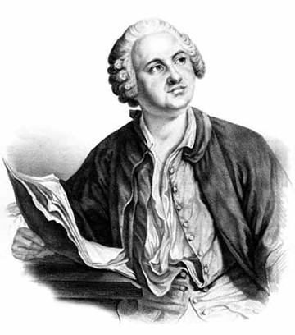
Учеба на чужбине
В 1736 году, в возрасте 25 лет, Ломоносов отправился
в Германию для дальнейшего обучения.
За границей Ломоносов провёл пять лет:
около 3 лет в Марбургском университете, под руководством знаменитого Христиана Вольфа, и около года во Фрайберге, у Генкеля; около года провёл он в переездах, был в Голландии.

Slide 8
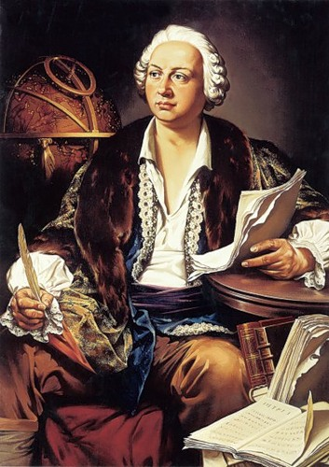
Это время он посвятил не только
естественным наукам — химии
и физике, но и прикладным
наукам — металлургии
и горному делу,
а также изучению европейской
литературы и даже переводам
стихотворений.

Slide 9
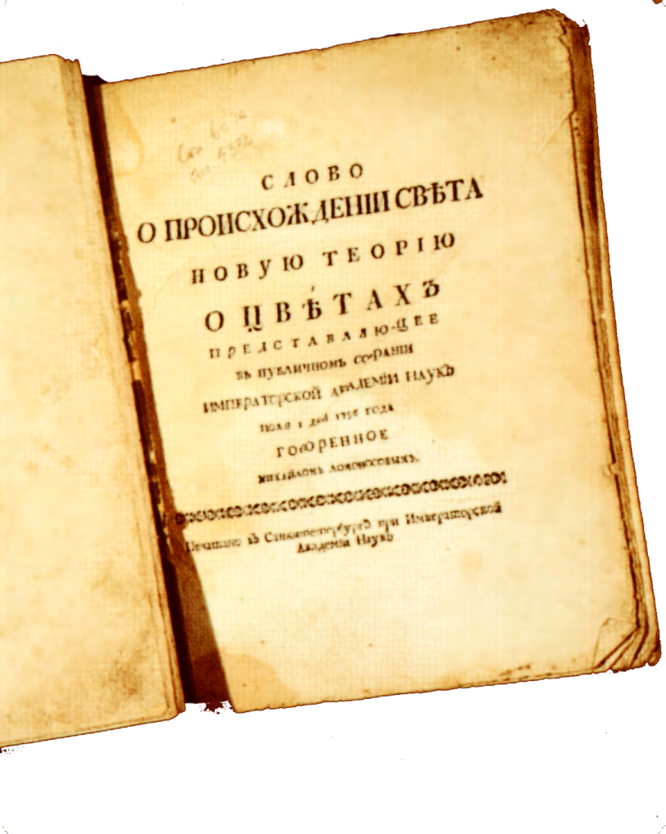
Стремление опередить своё время
Одним из выдающихся достижений Ломоносова стала его корпускулярно-кинетическая теория тепла, где он предвосхитил многие гипотезы и положения теорий строения материи, ставшие актуальными лишь сто лет спустя.
В своих работах в 1740-ых годах он утверждает, что все вещества состоят из корпускул — молекул, которые, в свою очередь, являются «собраниями» элементов — атомов.

Slide 10
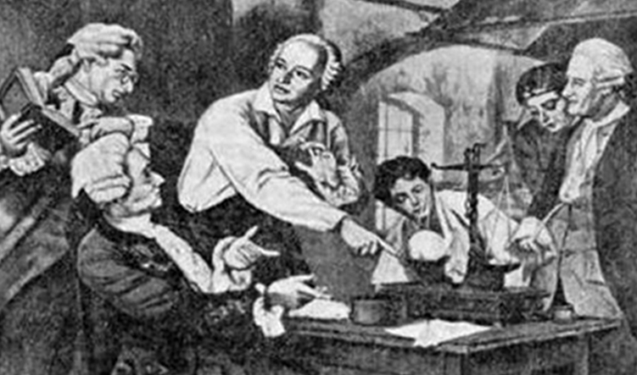
Стремление опередить своё время
В это же время Ломоносовым были заложены основы физической химии, объясняющей химические явления на основе законов физики и теории строения вещества.

Slide 11
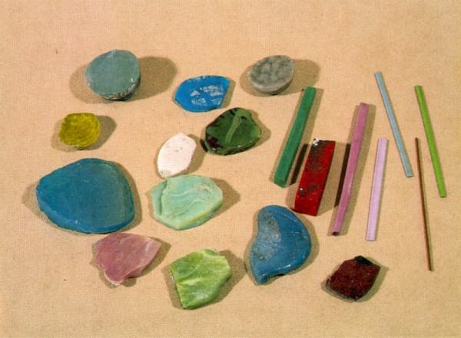
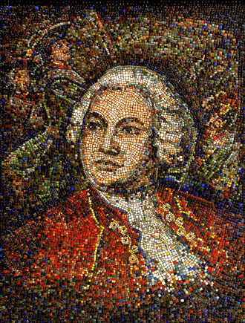
Ломоносов первым в России стал заниматься
цветным стеклом
Ещё одной дисциплиной, основателем которой является Ломоносов, является наука о стекле. Создав в 1748 году Химическую лабораторию, первую научно-исследовательскую лабораторию в России, он начал проводить в ней экспериментальные исследования по химии и технологии силикатов, в частности стёкол.

Slide 12
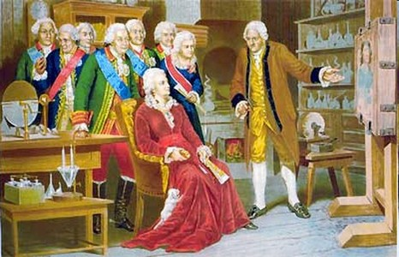
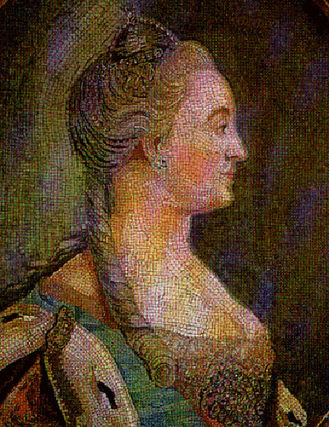
Ломоносов демонстрирует Екатерине II мозаику собственного изготовления.
Екатерина II. Мозаика
Ломоносовской мастерской Государственный Русский музей
Здесь он провёл свыше четырёх тысяч опытов и разработал технологию цветных стёкол, которую затем применил в промышленной варке цветного стекла и для создания изделий из него. Одновременно с этим Ломоносов занимался разработкой собственной теории света и цвета.

Slide 13
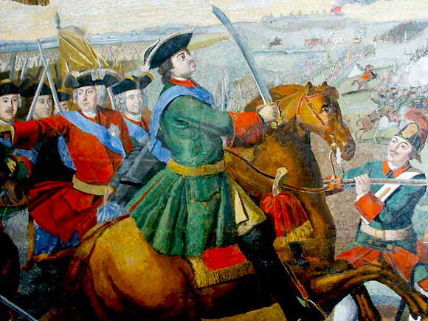
Полтавская баталия 1762-1764 годы мозаика мастерской М.В. Ломоносова в здании академии наук РФ в Санкт Петербурге

Slide 14
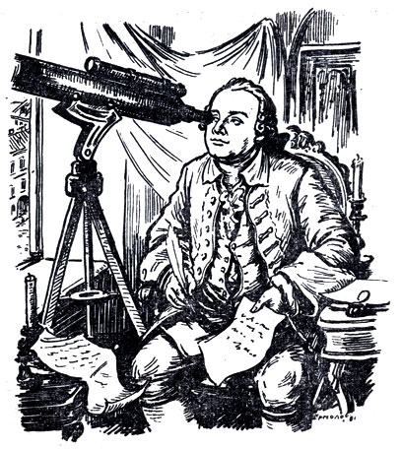
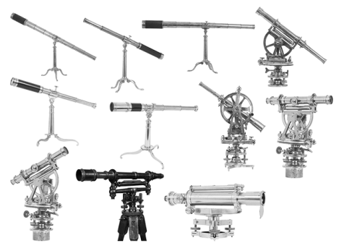
Михаил Ломоносов создал более десятка принципиально новых оптических приборов. По словам академика С. И. Вавилова, Ломоносов был «одним из самых передовых оптиков своего времени и, безусловно, первым русским творческим опто-механиком». Эти приборы использовались им и для астрономических наблюдений.

Slide 15
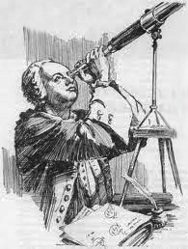
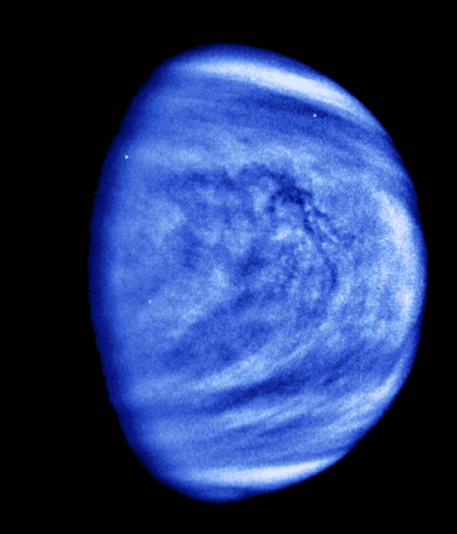
Открытие атмосферы на Венере
26 мая 1761 года, наблюдая прохождение Венеры по солнечному диску, Ломоносов обратил внимание на «тонкое, как волос, сияние» вокруг планеты — что было объяснено им как наличие атмосферы у Венеры.

Slide 16
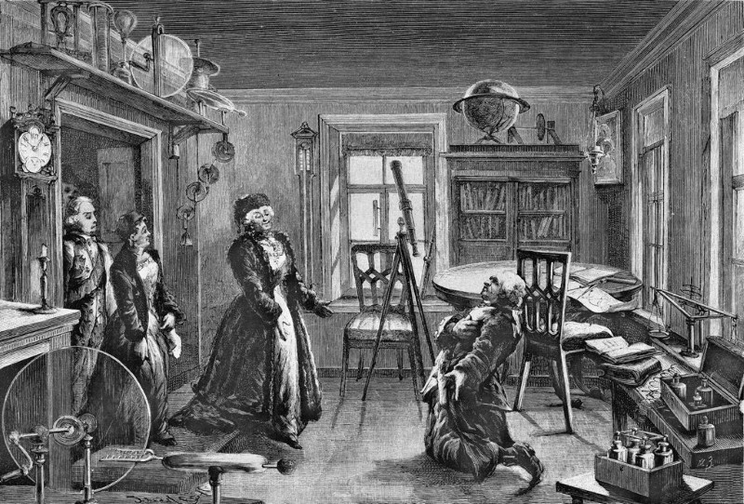
Это явление наблюдалось во всём мире, но только Ломоносов обратил на него внимание и правильно интерпретировал: «Планета Венера окружена знатной воздушной атмосферой, таковой (лишь бы не большею), какова обливается около нашего шара земного».

Slide 17
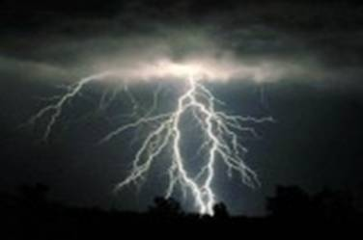
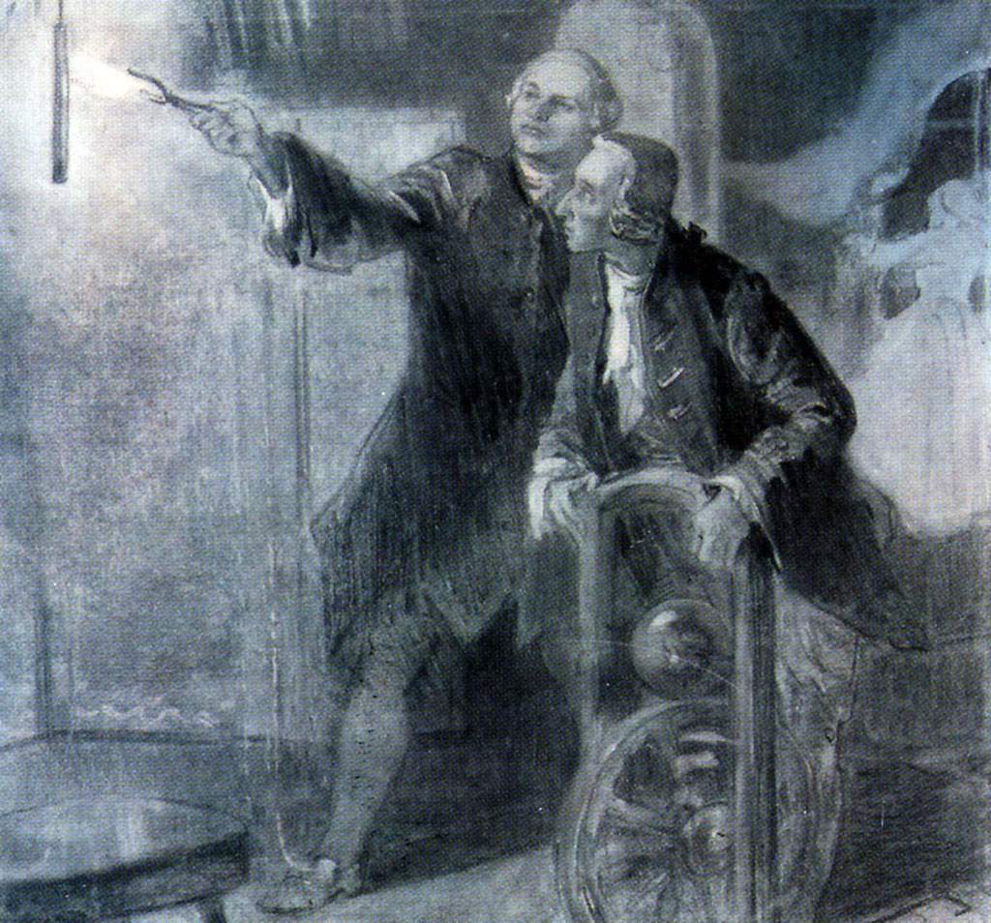
Ловец молний
В середине 18 века Ломоносов развивает теорию электричества, активно изучая электричество атмосферное — то есть молнии.

Slide 18
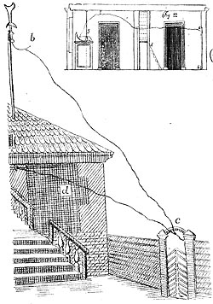
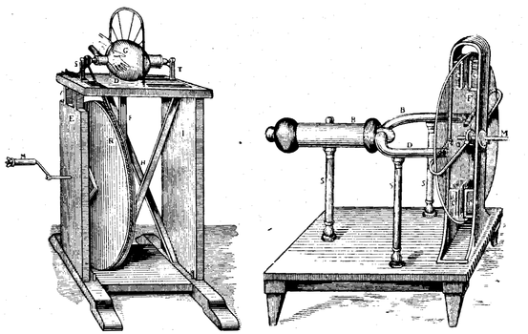
В ходе этих совместных с Г. В. Рихманом исследований был разработан первый электроизмерительный прибор экспериментального наблюдения — «электрический указатель»,
Домашняя лаборатория Рихмана,
рис. М. В. Ломоносова
а также «Громовая машина» для стабильного наблюдения электричества, содержащегося в атмосфере при любой погоде.

Slide 19
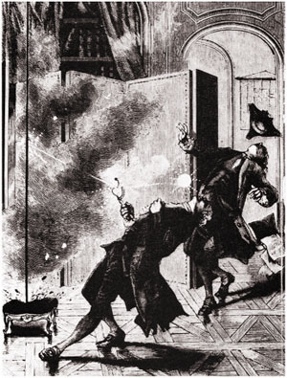
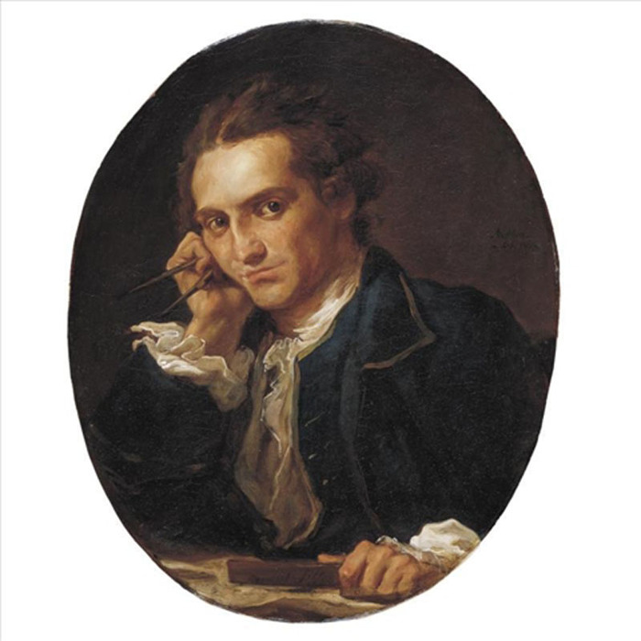
Георг Вильгельм Рихман
С этим связана одна из научных трагедий: 26 июля 1753 года во время опытов Г. В. Рихман был убит ударом молнии, что было использовано противниками учёных в Академии наук.

Slide 20
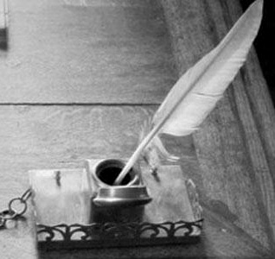
Русская грамматика
Помимо научной деятельности Михаил Ломоносов писал прекрасные стихи, которые значительным образом повлияли на развитие литературного русского языка. Первая русская грамматика, так же обязана своим появлением Ломоносову.

Slide 21
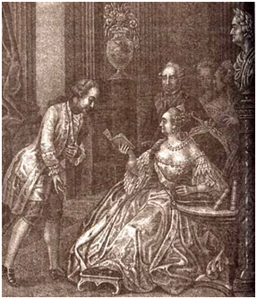
Два воза денег
В 1748 году Ломоносов написал оду в честь годовщины восшествия на престол императрицы Елизаветы Петровны.
За это он был награждён двумя тысячами рублей, но в казне на тот момент были только медные деньги, и награда была выдана именно ими.
Чтобы получить «литературную награду», Ломоносову потребовалось два воза, куда он и погрузил медные деньги.

Slide 22
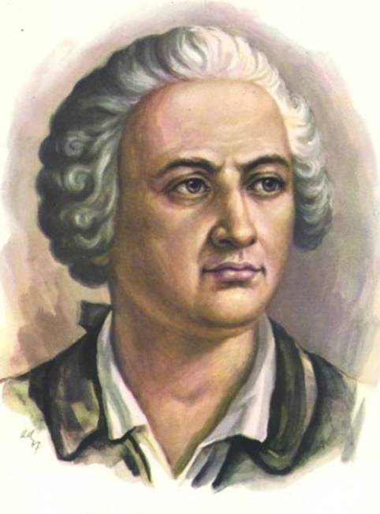
Дерзкий характер и крутой нрав
Вечером на Васильевском острове на Ломоносова напали три матроса. В ходе схватки, он обратил двоих из них в бегство, а оставшегося повалил на землю и стал требовать, чтобы тот «открыл ему, как зовут двух других разбойников и что они хотели с ним сделать».
Услышав, что матросы хотели просто ограбить его, Ломоносов закричал: «Каналья, так я же тебя и ограблю!» — после чего отобрал одежду грабителя и принёс её в качестве трофея себе домой.

Slide 23
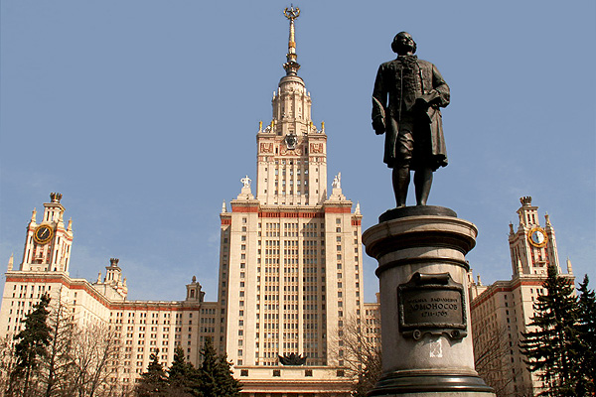
По его инициативе в 1755 году был основан Московский университет. Сам же Михаил Васильевич Ломоносов был признан одним из самых выдающихся людей мира в 18-ом столетии

Slide 24
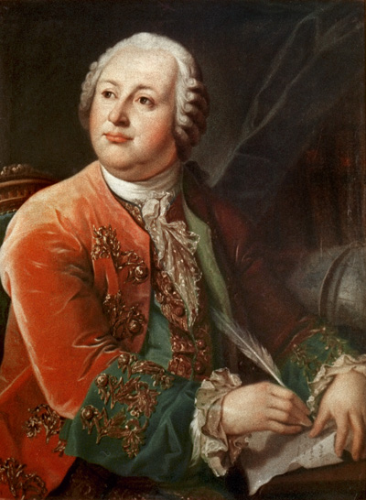
Этот необыкновенный человек был не только великим умом своего времени, но и большим патриотом, глубоко любил свою Родину, и с огромным рвением делал все для преуспевания и процветания своей страны.

